Slide 1
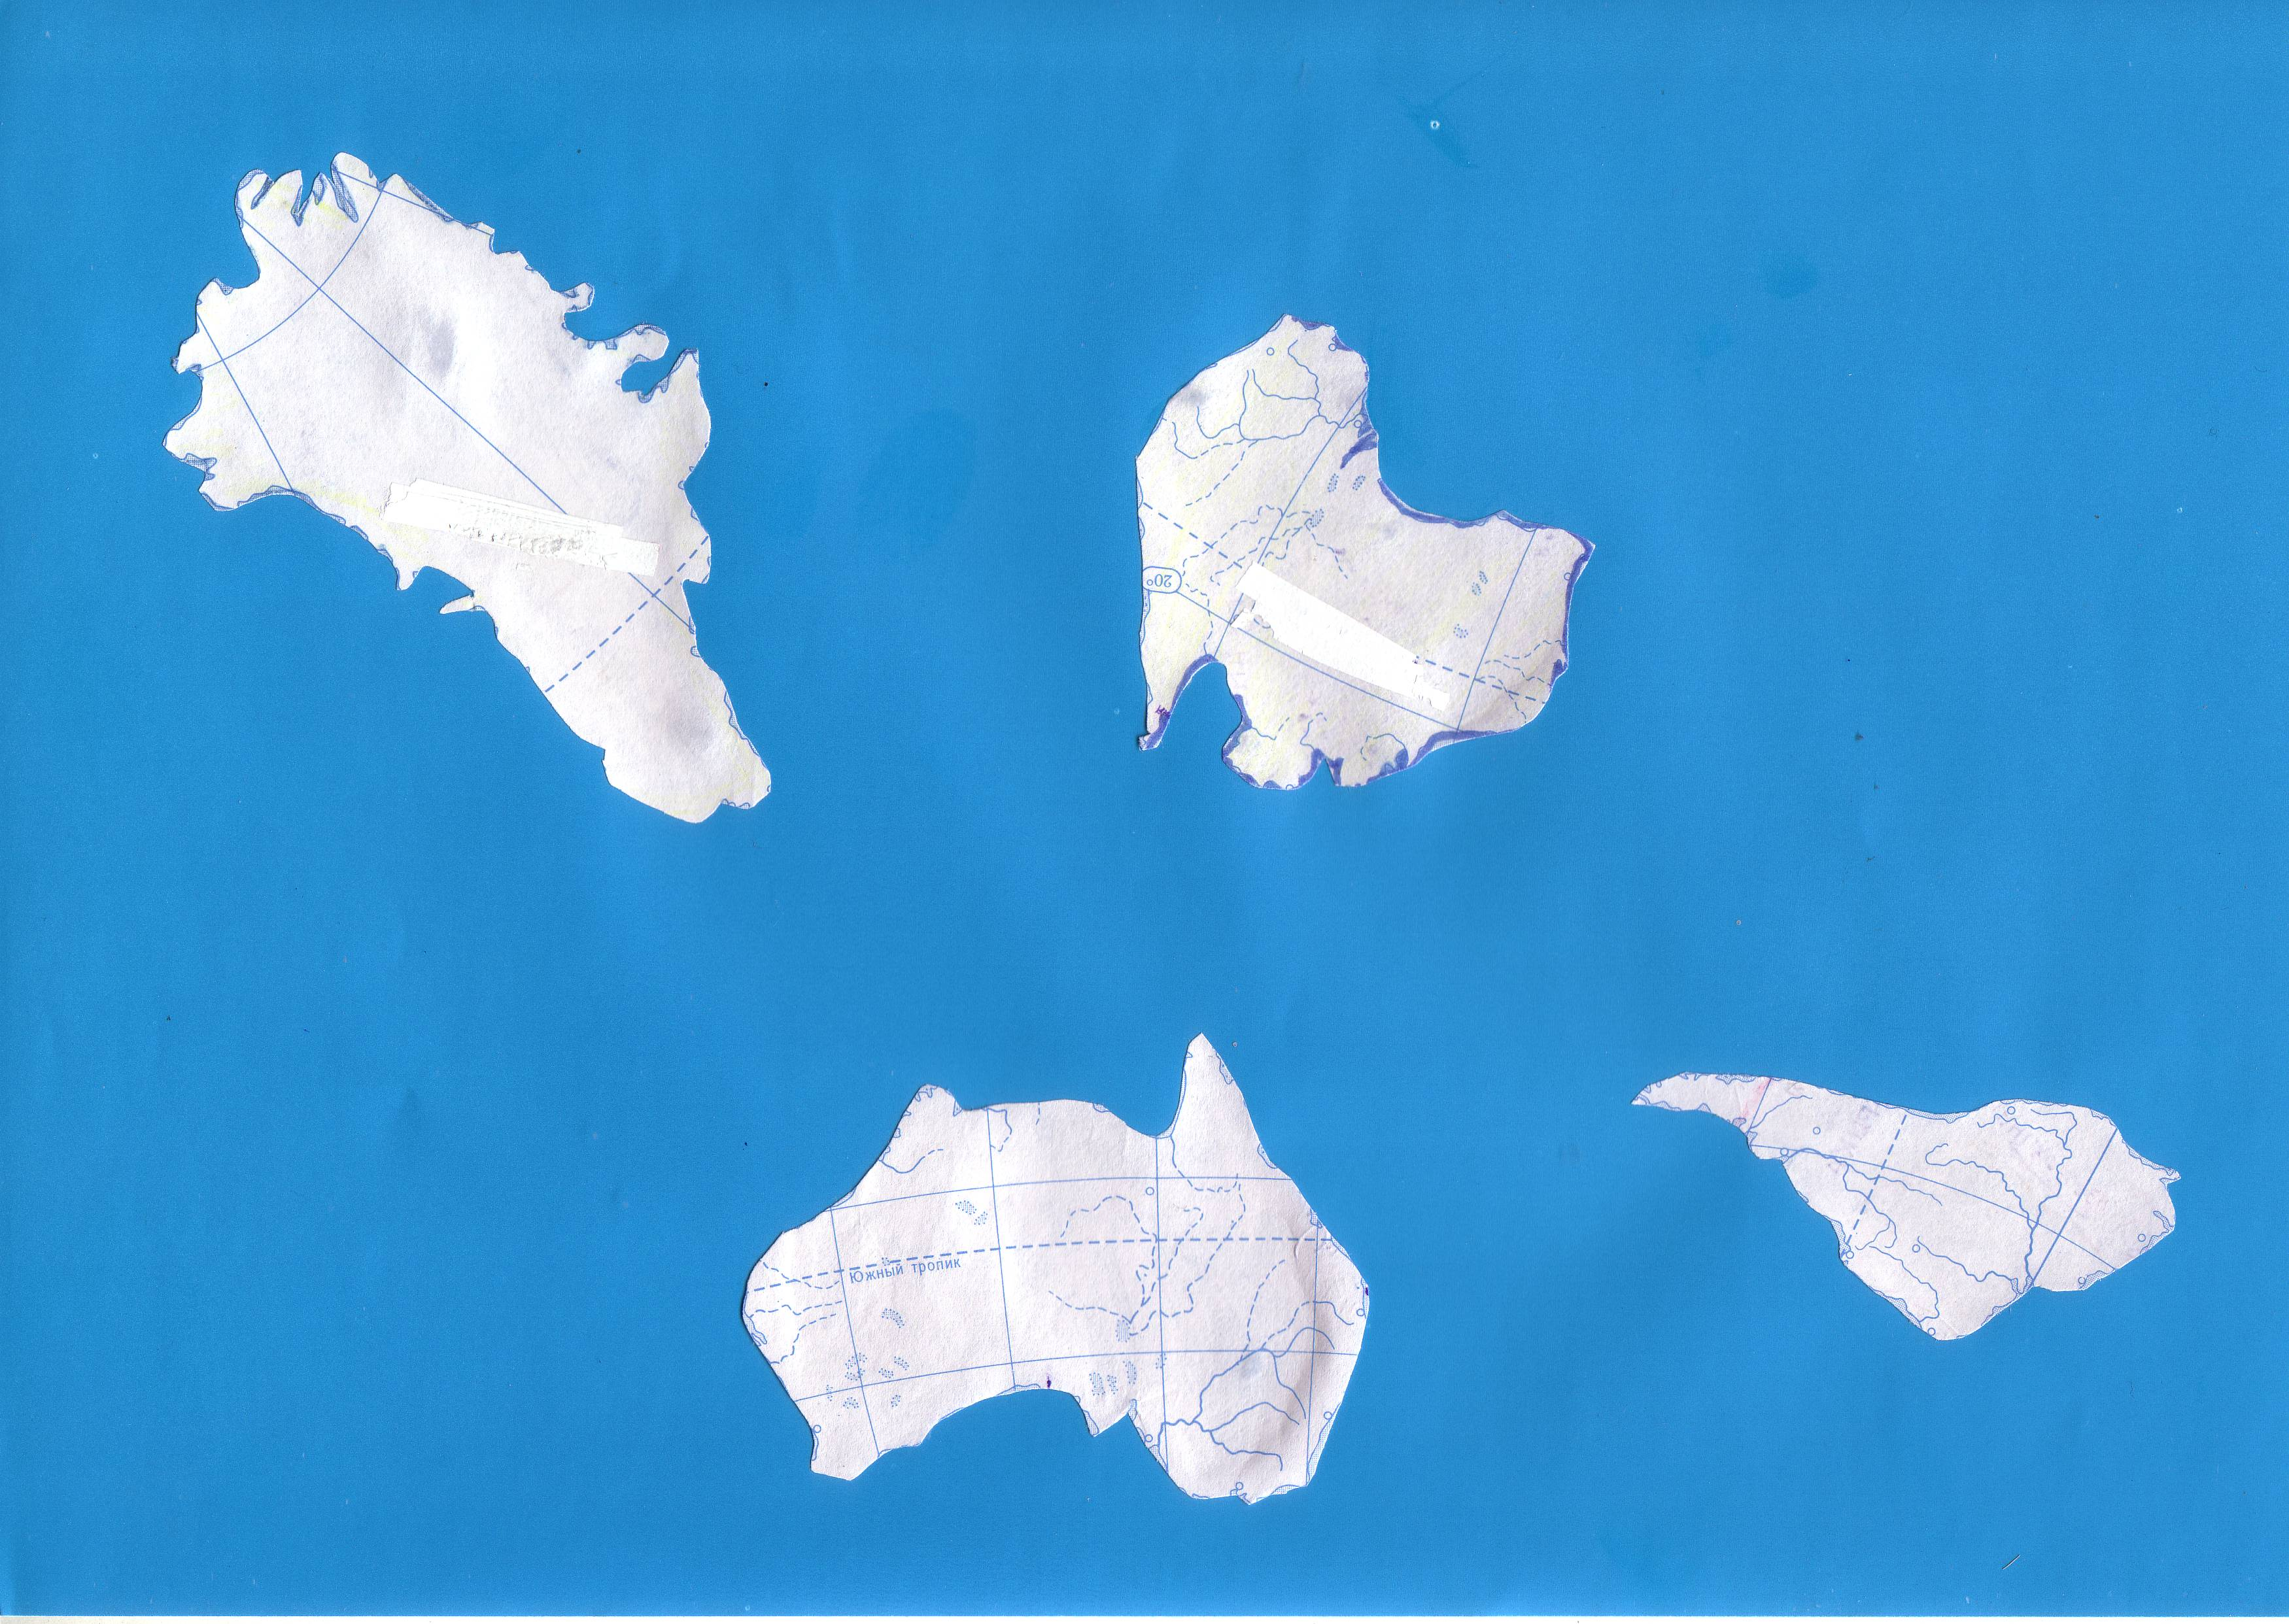

о.Тяготения
Физический океан
о.Веса
о.Упругости

Slide 2
1. При любом виде деформации возникает
сила упругости

Slide 3
2. Сила упругости направлена
противоположно деформации

Slide 4
3. Точка приложения силы упругости - это
точка соединения
тела и пружины
F_{упр}

Slide 5
4. Соотношение между силой упругости пружины и ее удлинением:
называют законом
по имени его первооткрывателя
.
Гука

Slide 6
5. Коэффициент пропорциональности k в этом законе называется
жесткостью тела

Slide 7
6. Жесткость тела зависит от
формы тела
размеров тела
материала, из которого изготовлено тело

Slide 8
7. Составьте формулы, используя
Закон Гука:
Жесткость пружины:
Удлинение пружины:

Slide 9
8. Назовите силы, изображенные на рисунке
Fупр
F_{тяж}

Slide 10
9. Формула силы тяжести:
F_{тяж} = gm

Slide 11
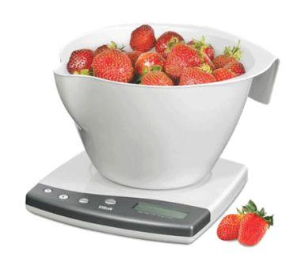
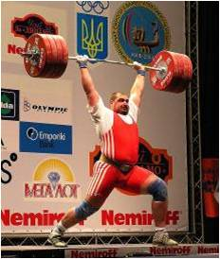
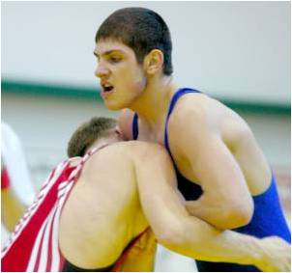
В быту…
Взвесьте 0,5 кг ягод…
Спортсмен поднял штангу весом 100 кг
Борец полусреднего веса

Slide 12
Вес тела.

Slide 13
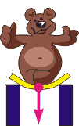

Вес тела
Если тело стоит на опоре, то сжимается не только опора, но и само тело, притягиваемое Землей.
Если тело подвешено на нити (подвесе), то растянута не только нить (подвес), но и само тело.

Slide 14
Определение
Вес тела - это сила,
с которой тело вследствие притяжения к Земле действует на опору или подвес.

Slide 15
План изучения физической величины
Определение;
Вектор или скаляр;
Буквенное обозначение;
Формула;
Единица величины.
Прибор для измерения;
Направление и точка приложения силы.

Slide 16
Направление
Вектор
вертикально вниз

Slide 17
Буквенное обозначение
Р

Slide 18
Направление и точка приложения
Р
Р

Slide 19

F_{тяж}
Р

Slide 20
Fтяж
Р

Slide 21
Формула
P= F_{тяж} =mg

Slide 22
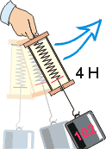

Slide 23
Единица величины
[ Р ] = [ Н ]

Slide 24
Прибор
Динамометр

Slide 25
Правильно ли мы говорим, что вес тела составляет
20 кг?

Slide 26
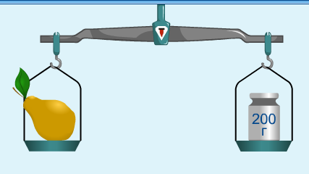
Задача
Определите вес груши

Slide 27
Домашнее задание
§ 26.
Упр. 9 (2,4)
(3,5)-по желанию

